Slide 1
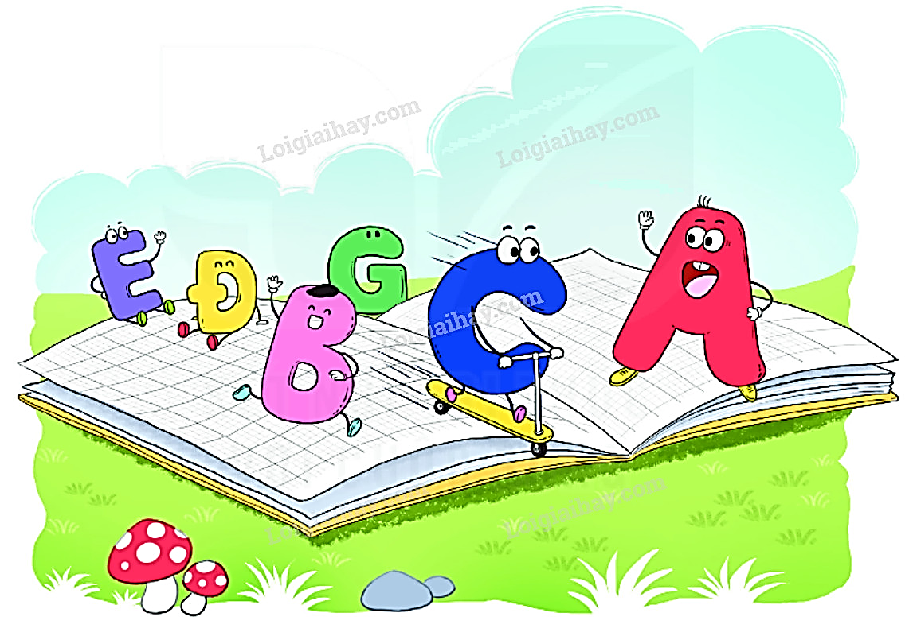
Tiếng Việt 2 Tuần 11
BÀI 19: CHỮ A VÀ NHỮNG NGƯỜI BẠN

Slide 2
KHỞI ĐỘNG
Câu hỏi : Qua tên bài và tranh minh họa đoán nội dung bài học.
Trả lời:
Bài học liên quan đến các chữ cái.

Slide 3
NỘI DUNG BÀI HỌC
CHỮ A VÀ NHỮNG NGƯỜI BẠN
Tôi là chữ A. Từ lâu, tôi đã nổi tiếng. Hễ nhắc đến tên tôi, ai cũng biết. Khi vui sướng quá, người ta thường reo lên tên tôi. Khi ngạc nhiên, sửng sốt, người ta cũng gọi tên tôi.
Tôi đứng đầu bảng chữ cái tiếng Việt. Trong bảng chữ cái của nhiều nước, tôi cũng được người ta trân trọng xếp ở đầu hàng. Hằng năm, cứ đến ngày khai trường, rất nhiều trẻ em làm quen với tôi trước tiên.
Tôi luôn mơ ước chỉ mình tôi làm ra một cuốn sách. Nhưng rồi, tôi nhận ra rằng, nếu chỉ một mình, tôi chẳng thể nói được với ai điều gì. Một cuốn sách chỉ toàn chữ A không thể là cuốn sách mà mọi người muốn đọc. Để có cuốn sách hay, tôi cần các bạn B, C, D, Đ, E,....
Chúng tôi luôn ở bên nhau và cần có nhau trên những trang sách.
Các bạn nhỏ hãy gặp chúng tôi hằng ngày nhé!
(Theo Trần Hoài Dương)

Slide 4
TRẢ LỜI CÂU HỎI
Câu 1 Trong bảng chữ cái tiếng Việt, chữ A đứng ở vị trí nào?
Trả lời:
Trong bảng chữ cái tiếng Việt, chữ A đứng ở đầu.

Slide 5
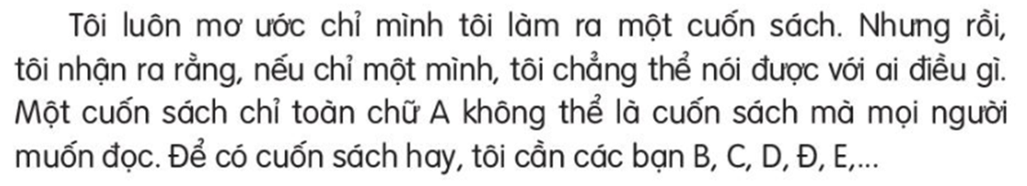
Câu 2 Chữ A mơ ước điều gì?
Trả lời:
Chữ A mơ ước một mình nó làm ra một cuốn sách.
Câu 3 Chữ A nhận ra điều gì?
Trả lời:
Chữ A nhận ra rằng nếu chỉ có một mình, chữ A chẳng thể nói được với ai điều gì

Slide 6
Câu 4 Chữ A muốn nhắn nhủ điều gì với các bạn?
a. Chăm viết chữ cái
b. Chăm đọc sách
c. Chăm xếp các chữ cái
Trả lời:
Đáp án b. Chăm đọc sách

Slide 7
LUYỆN TẬP
Câu 1 Nói tiếp lời của chữ A để cảm ơn các bạn chữ:
Cảm ơn các bạn. Nhờ có các bạn, chúng ta đã (…..)
Trả lời:
- Cảm ơn các bạn. Nhờ có các bạn, chúng ta đã làm nên những cuốn sách hay.
- Cảm ơn các bạn. Nhờ có các bạn, chúng ta đã làm nên những cuốn sách bổ ích.

Slide 8
Câu 2 : Những từ nào dưới đây chỉ cảm xúc:
Trả lời:

Slide 9
VIẾT
Câu 1: Viết chữ hoa: I K
Câu 2: Viết ứng dụng: Kiến tha lâu cũng đầy tổ.

Slide 10
NÓI VÀ NGHE
NIỀM VUI CỦA EM
Câu 1: Quan sát tranh và nói về niềm vui của các nhân vật trong mỗi bức tranh.

Slide 11
Trả lời:
- Tranh 1: Nai nói: “Niềm vui của tớ là được đi dạo trong cánh rừng mùa xuân”.
- Tranh 2: Nhím nói: “Niềm vui của tớ là được cây rừng tặng cho nhiều quat chín”.
- Tranh 3: Các bạn nhỏ nói: “Niềm vui của chúng tớ là được cùng học, cùng chơi với nhau”.

Slide 12
Câu 2 : Niềm vui của em là gì? Điều gì làm em không vui? Hãy chia sẻ cùng các bạn?
Trả lời:
Niềm vui của em là mỗi ngày được đến lớp, gặp gỡ bạn bè, thầy cô và học được nhiều bài hay. Em sẽ không vui nếu như mình bị điểm kém

Slide 13
VẬN DỤNG
Câu hỏi : Nói chuyện với người thân về niềm vui của từng thành viên trong gia đình em.
Ví dụ kham khảo:
Niềm vui của mẹ là nấu được nhiều món ăn ngon.
Niềm vui của bố là lái xe được nhiều khách.
Niềm vui của em là được thật nhiều điểm tốt.

Slide 14
DẶN DÒ
Xem bài bài học ngày hôm nay
Làm bài tập trong sách bài tập trang 44-45
Luyện viết chữ: I,K trong tập Luyện Viết trang 24-25
Chuẩn bị bài 20: Nhím Nâu Kết Bạn trang 89

Slide 15
HẸN GẶP LẠI CÁC CON!
Trình bày bởi: Lê Đăng Khoa

